Slide 1
Teilrevision WG
Präsentation BSVL | 22. Februar 2020 MLaw Joel Haefeli

Slide 2
Übersicht
Kurzvorstellung
Erläuterung gewünschter Themen
Fragerunde
Diese Folien bilden vereinfachte Erläuterungen ab und ersetzen eine Einzelfallbeurteilung oder Rechtsberatung nicht.

Slide 3
Joel Haefeli
MLaw, Schützenmeister SaD

Slide 4
Verboten?
Verboten sind:
Übertragung (inkl. Leihe)
Erwerb
Vermitteln
Import
Besitz
kantonale
Ausnahmebewilligung (AB)
der SIWAS

Slide 5
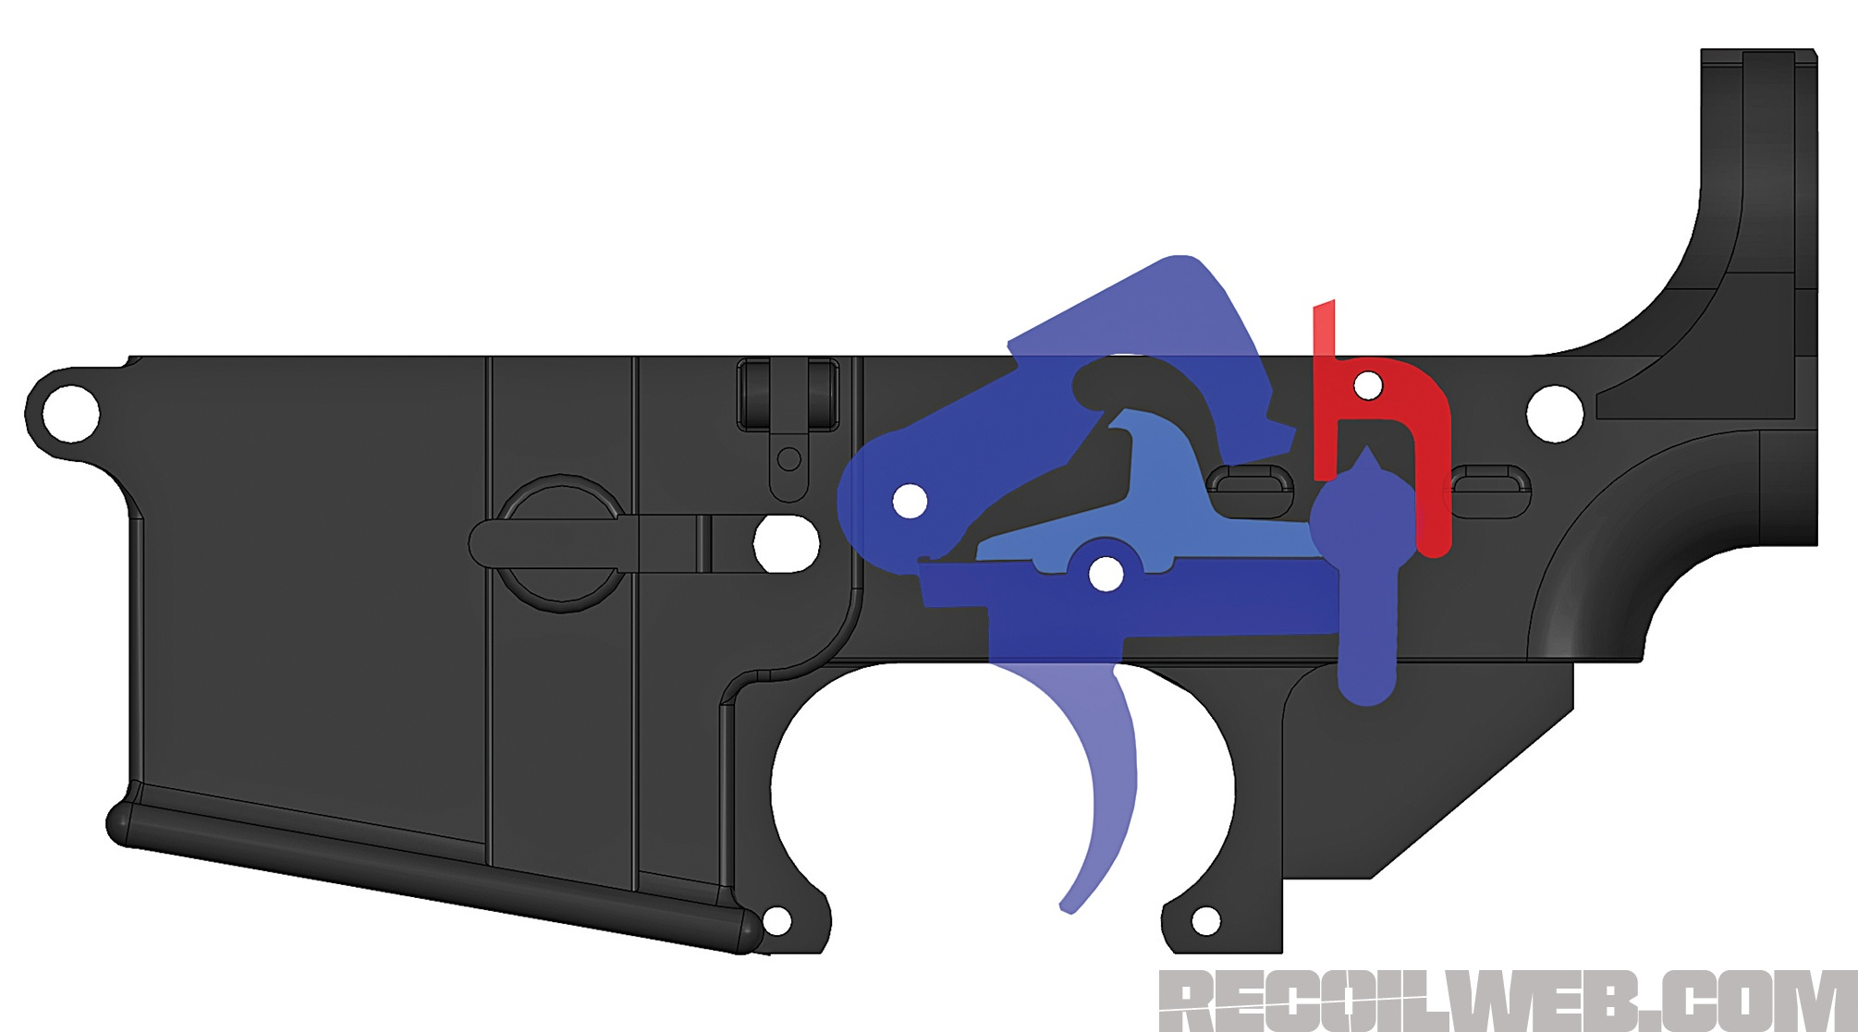
Verbotene Feuerwaffen – 1a
Seriefeuerwaffen

Slide 6
Verbotene Feuerwaffen – 1b
Ausnahme:
Die Abgabe persönlicher Leihwaffen der Armee an mündige Personen untersteht nicht dem Waffengesetz.
StGW 90 als Leihwaffe an Erwachsene mit Waffenerwerbsschein (WES)

Slide 7
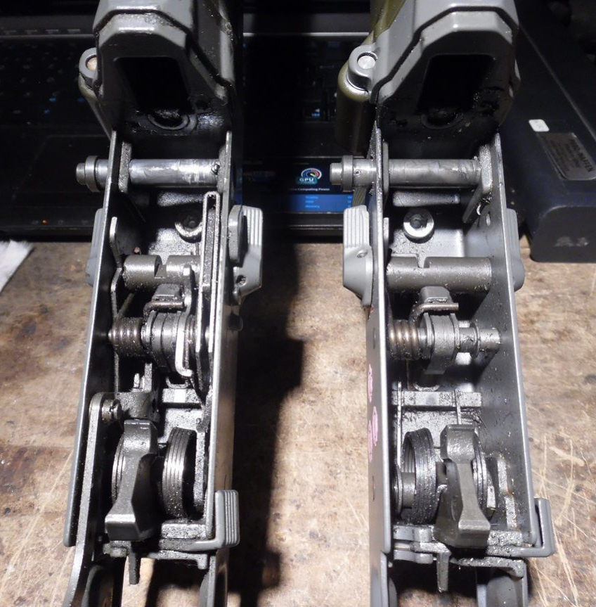
Verbotene Feuerwaffen – 2a
„ehemalige Seriefeuerwaffen“
Ehemalige StGw 57
Ehemalige StGw 90
etc.

Slide 8
Verbotene Feuerwaffen – 2b
Ausnahme:
Die eine (1) Ordonnanzfeuerwaffe, die vom Besitzer direkt aus der Armee zu Eigentum übernommen wird (aktuell StGW 90), ist nicht verboten (= WES-pflichtig).

Slide 9
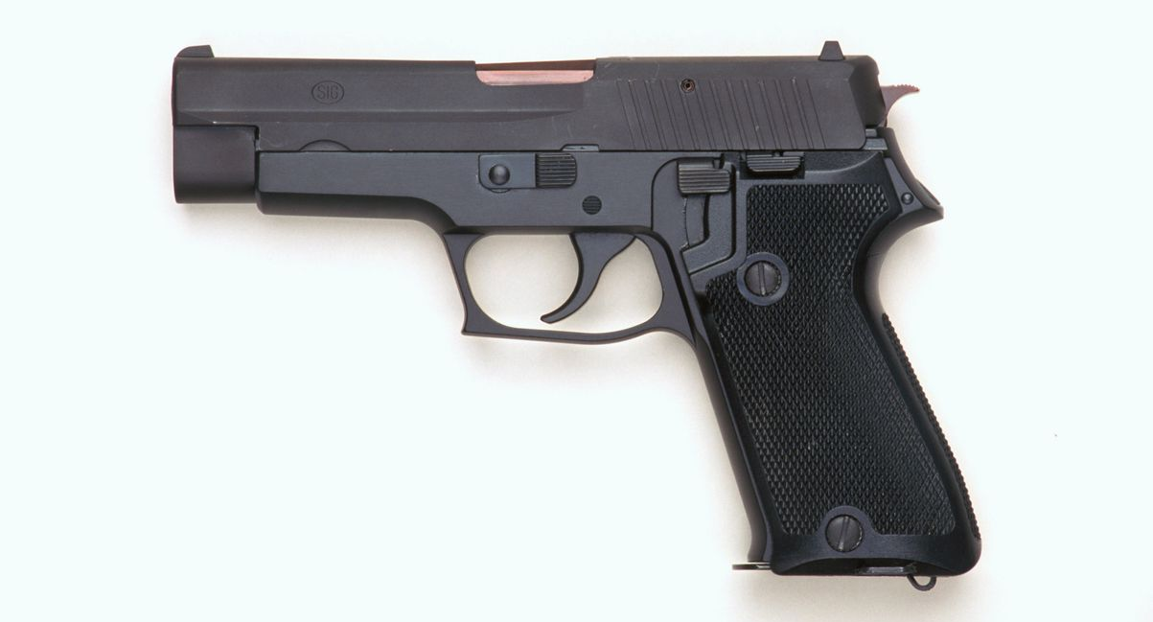
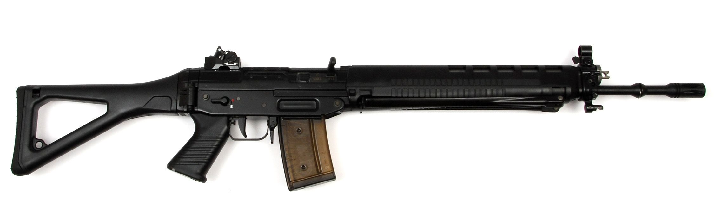
Verbotene Feuerwaffen – 3a
Zentralfeuerwaffen mit „grossen“ Magazinen
> 20
> 10

Slide 10
Verbotene Feuerwaffen – 3b
Achtung!
Als „ausgerüstet mit“ grossem Magazin gelten:
Magazin eingesetzt
Feuerwaffe mit passendem Magazin aufbewahrt
Feuerwaffe mit passendem Magazin transportiert

Slide 11
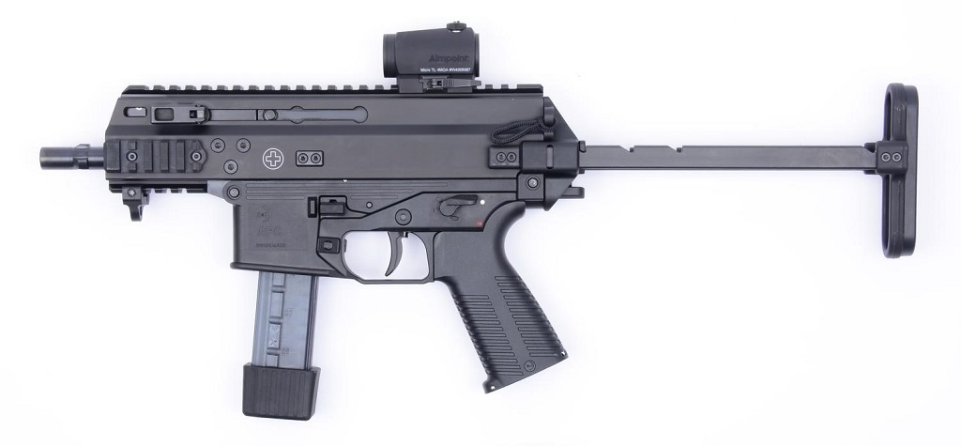
Verbotene Feuerwaffen – 4
Unter 60cm verkürzbare Handfeuerwaffen

Slide 12
Erwerb neuer (Ordonnanz)Waffen
Bei Pistolen, KK-Waffen sowie Einzelladern im Bereich des Schiesswesens ausser Dienst faktisch keine Veränderung.
StGW 57 (mit oder ohne Magazin >10) AB
StGW 90 Seriefeuerwaffe AB
StGW 90 Serie-/persönliche Leihwaffe an Erwachsene WES*
StGW 90 ehemalige Seriefeuerwaffe AB
StGW 90 eigene ehemalige Serieferuerwaffe WES*
PE 90 WES
PE 90 mit Magazin >10 AB
* Zusätzliche Erwerbsvoraussetzungen

Slide 13
Erwerb einer verbotenen Waffe
Wie erhalte ich die nötige Ausnahmebewilligung?
Voraussetzungen WES erfüllt
Achtenswerter Grund liegt u.a. vor bei
Sportliches Schiesswesen
Sammlertätigkeit

Slide 14
Die Ausnahme für Sportschützen - 1
Sportschützen müssen eine AB erhalten, wenn:
Nachweis Mitgliedschaft Schiessverein
oder:
Waffe regelmässig für das sportliche Schiessen nutzen
Nachweis nach 5 und 10 Jahren wieder erbringen

Slide 15
Die Ausnahme für Sportschützen - 2
Vereinsmitgliedschaft?
Die Möglichkeiten dieses Nachweises sind nicht abschliessend geregelt.
Beispiele aus der Waffenverordnung:
Bestätigung des Vereins
Auszug VVA
SSV Lizenz

Slide 16
Die Ausnahme für Sportschützen – 4a
Nachweis des sportlichen Schiessens?
5 Schiessen in den jeweiligen 5 Jahren an verschiedenen Tagen
Ist mit dem dafür vorgesehenen Formular zu erbringen
oder:
Kopie militärischer Leistungsausweis oder Schiessbüchlein

Slide 17
Die Ausnahme für Sportschützen – 4b
Formular beim fedpol herunterladbar
https://www.fedpol.admin.ch/content/dam/data/fedpol/sicherheit/waffen/gesuche_formulare/schiessnachweis/schiessnachweis-d.pdf
Weder Gesetz noch Verordnung geben vor, wie ein solches Schiessen auszusehen hat.

Slide 18
Die Ausnahme für Sportschützen – 5
Achtung „Gefälligkeitsnachweis“!
Wie hat ein Vereinsfunktionär mit einem "Gefälligkeitsnachweis" (= Bestätigung einer nicht existenten Vereinsmitgliedschaft oder eines gar nicht absolvierten Schiessens) umzugehen, den jemand bei ihm zwecks Bestätigung einer Ausnahmebewilligung einholen will?
Die Bescheinigung eines Schiessens, das nie absolviert wurde oder die Bescheinigung einer Vereinsmitgliedschaft, die in Wirklichkeit nicht existiert, könnte als Falschbeurkundung gewertet werden. Die Falschbeurkundung ist eine Tatvariante der Urkundenfälschung. Im Extremfall könnte hierfür (theoretisch) eine Freiheitsstrafe von bis zu fünf Jahren verhängt werden; in besonders leichten Fällen mindestens eine (bedingte) Geldstrafe – Strafregistereintrag inklusive. Als Offizialdelikt müsste der Vorfall zwingend durch die Strafbehörden beurteilt werden.
Deshalb ist von Gefälligkeitsnachweisen abzusehen. Das Gleiche gilt im Übrigen z.B. auch für (nicht) absolvierte (= erfundene) OP.

Slide 19
Erwerb eines „grossen“ Magazins
Wie darf ich ein „grosses“ Magazin kaufen?
Besitz entsprechende Feuerwaffe (Besitzbestätigung)
oder:
Ausnahmebewilligung für eine entsprechende Feuerwaffe

Slide 20
Erwerb von Ersatzteilen
Brauchen Ersatzteile neue Bewilligungen?
Wenn der ursprüngliche/defekte Waffenbestandteil beim Inhaber der Waffenhandelsbewilligung bleibt, ist kein neuer WES und keine neue AB erforderlich.

Slide 21
Besitzstandsschutz
Was ist mit bestehenden Waffen und Magazinen?
Zum Besitz ist berechtigt, wer rechtmässig erworben hat.
Der Besitz bestehender, (neu) verbotener Waffen, ist innert 3 Jahren zu melden. Was bereits registriert ist, muss nicht gemeldet werden. Viele Armeewaffen sind nicht registriert.

Slide 22
Exkurs 1: Sammler
Gesetz und Verordnung sagen nicht, wer Sammler ist.
Pflicht als Sammler, nebst sorgfältiger Aufbewahrung:
Aktuelles Verzeichnis verbotener Waffen
Erwerb AB als Sammler:
Vorkehrungen zur Sicheren Aufbewahrung nachzuweisen („Sicherheitskonzept“)
Verzeichnis verbotener Waffen beilegen

Slide 23
Exkurs 2: Erbschaft
Bei einer Erbschaft hat der Begünstigte im Grunde die gleichen Anforderungen zu erfüllen.
Der Benötigte WES oder die Benötigte AB ist innert 6 Monaten einzuholen. Freie Waffen sind innert 6 Monaten zu melden.
Üblicherweise wird ein Erwerbsschein bzw. eine AB für alle Waffen ausgestellt.

Slide 24
Fragerunde

